Slide 1
寄存器与移位寄存器电路

Slide 2
暂时存放数字或信息的部件称为寄存器。
移位寄存器是既能寄存数码，又能使数码移位的电路。所谓移位功能，就是寄存在电路中的数码，可在移位脉冲作用下，逐次左移或右移。
移位寄存器简称移存器。它不仅可用来存储数据，还可以用来进行数的加、减、乘和除的运算以及串并数据转换、构成可变分频器等。它是应用最广泛的数字组件之一。

Slide 3
常用TTL移位寄存器有：
4位双向移位寄存器－－74LS194
8位移位寄存器－－74LS164、74LS165、74LS166
8位双向移位寄存器－－74LS198

Slide 4
74LS194的逻辑符号及管脚图如下：
Q_{A} Q_{B} Q_{C} Q_{D}
74194
74194
V_{CC} Q_{A} Q_{B} Q_{C} Q_{D} CP S₁ S₀
>CP
CLR
S₁
S₀
D_{SL} A B C D D_{SR}
CLR D_{SR} A B C D D_{SL}GND
并行输入端：A B C D
并行输出端：Q_{A} Q_{B} Q_{C} Q_{D}
串行输入端：D_{SR} D_{SL}
工作方式控制端：S₁ S₀
异步清零端：CLR

Slide 5
P222 – 1 测试74LS194的逻辑功能
静态测试：
CLR、S₁、S₀、A、B、C、D、D_{SR}、D_{SL}分别接实验箱逻辑电平，或高低电平。
Q_{A}～Q_{D}数据输出端接实验箱L₁~L₈中任四个，CP用1Hz，0V/5V，50%脉冲信号。
按照功能表检测其逻辑功能。
开始前检验所有导线、开关、指示灯的好坏！

Slide 6
功能 | 输入 |  |  |  |  |  |  |  |  |  | 输出
 | C_{LR} | S₁ | S₀ | CP | D_{SL} | D_{SR} | A | B | C | D | Q_{A} | Q_{B} | Q_{C} | Q_{D}
清除 | 0 | × | × | × | × | × | × | × | × | × | 0 | 0 | 0 | 0
送数 | 1 | 1 | 1 | ↑ | × | × | a | b | c | d | a | b | c | d
右移 | 1 | 0 | 1 | ↑ | × | 1 | × | × | × | × | 1 | Q_{An} | Q_{Bn} | Q_{Cn}
 | 1 | 0 | 1 | ↑ | × | 0 | × | × | × | × | 0 | Q_{An} | Q_{Bn} | Q_{Cn}
左移 | 1 | 1 | 0 | ↑ | 1 | × | × | × | × | × | Q_{Bn} | Q_{Cn} | Q_{Dn} | 1
 | 1 | 1 | 0 | ↑ | 0 | × | × | × | × | × | Q_{Bn} | Q_{Cn} | Q_{Dn} | 0
保持 | 1 | 0 | 0 | × | × | × | × | × | × | × | 保持
 | 1 | × | × | 0 | × | × | × | × | × | ×
右移：D_{SR}→Q_{A} → Q_{B} → Q_{C} → Q_{D}
左移：Q_{A} ← Q_{B} ← Q_{C} ←Q_{D} ← D_{SL}

Slide 7
检验方法：
“送数”功能的检验。
首先按表格设置。
 | C_{LR} | S₁ | S₀ | CP | D_{SL} | D_{SR}
送数 | 1 | 1 | 1 | ↑ | × | ×
并行数据输入端ABCD可随意改变设置
应当看到，无论ABCD如何改变，当CP上升沿来临时，
输出端Q_{A}Q_{B}Q_{C}Q_{D}的值会与ABCD保持一致。
送数检验成功！

Slide 8
2. “左移”功能的检验。
设置成“左移”工作状态。
功能 | C_{LR} | S₁ | S₀ | CP
左移 | 1 | 1 | 0 | ↑
将D_{SL}设置为1，应当看到，随着CP上升沿的来临，Q_{A}Q_{B}Q_{C}Q_{D}从右往左，依次都变为1。
然后，将D_{SL}设置为0，应当看到，随着CP上升沿的来临，Q_{A}Q_{B}Q_{C}Q_{D}从右往左，又依次都变为0。
左移检验成功！
3.“右移”功能的检验。
设置成“右移”工作状态。
功能 | C_{LR} | S₁ | S₀ | CP
右移 | 1 | 0 | 1 | ↑
检验方法，类似“左移”的方法。

Slide 9
4.清除功能的检验。（即异步清零）
在任意工作状态下，将CLR从1突然改为0
应当看到，输出端Q_{A}Q_{B}Q_{C}Q_{D}灯瞬时全灭，
与CP无关，也与所有其他控制端和输入端无关。
清除检验成功！
5.保持功能的检验。
功能 | C_{LR} | S₁ | S₀ | CP | D_{SL} | D_{SR} | A | B | C | D
保持 | 1 | 0 | 0 | × | × | × | × | × | × | ×
 | 1 | × | × | 0 | × | × | × | × | × | ×
按表格设置，应当看到：
当S₁=S₀=0，或CP=0，这两种状态时，只要保持CLR=1，则其他控制端和输入端无论如何改变，输出Q_{A}Q_{B}Q_{C}Q_{D}都不会改变。
保持检验成功！

Slide 10
P222 - 3
试用74LS194附加门电路设计101001序列信号发生器，用实验验证，用示波器双踪观察并记录时钟和输出波形。
参考P218 移存型序列信号发生器的原理

Slide 11
串行输出
移位寄存器
串行输入
101001 101001…..
并行输出
Q_{A}Q_{B}Q_{C}Q_{D}
组合电路
（数据选择器）
工作思路：
1.观察并行输出的状态，
2.根据这个状态，由组合电路来产生一个数据，
3.将产生的数据反馈，串行输入到移位寄存器，
4.该数据经过几次移位操作，最终从一个输出端串行输出。
并且，序列码的输出是连续的，“连续”包含两个意思：
1.能够不断循环；
2.无论初始状态如何，均可开始工作。

Slide 12
设计方法
1、初定74194输出的位长n：序列信号的模长M=6。根据2^{n-1}≤ M ≤2^{n}，暂时考虑n=3。
即我们考虑取74194的3个并行输出端，从输出的8个状态及其对应的反馈情况，来考虑问题。
（这只是参考，根据后面的分析，n的值可能需要增加！）
2、确定数据移动方向
假设要求74194数据左移，左移 S1=1，S0=0
Q_{A}←Q_{B}←Q_{C}←Q_{D}←D_{SL}，考虑Q_{B}Q_{C}Q_{D}作为输出端）

Slide 13
序列码的输出有两个要求：
1.能够不断循环；
2.无论初始状态如何，均可开始工作（自启动性）。
Q_{B} | Q_{C} | Q_{D}
0 | 0 | 0
0 | 0 | 1
0 | 1 | 0
0 | 1 | 1
1 | 0 | 0
1 | 0 | 1
1 | 1 | 0
1 | 1 | 1
既然任何初始状态都可以开始工作，不妨先考虑101这个状态，
因为在左移的工作方式下，Q_{B}端前三个时刻依次将输出1、0、1三个数据，刚好是我们序列码的前三个数据

Slide 14
序列码：1 0 1 0 0 1 1 0 1 0 0 1
串行输出
（以左移为例）
1
1 0
1 0 1
1 0 1 0
1 0 1 0 0
1 0 1 0 0 1 1
1 0 1 0 0 1
Q_{B} Q_{C} Q_{D} D_{SL}
1 0 1 0 <<<
0 1 0 0 <<<
1 0 0 1 <<<
0 0 1 1 <<<
0 1 1 0 <<<
1 0 1 0 <<<
1 1 0 1 <<<
左移

Slide 15
3、建立状态转移表（以左移为例）
输出状态 |  |  | 反馈 | 说 明
Q_{B} | Q_{C} | Q_{D} | D_{SL} | 左移：Q_{B} ← Q_{C} ←Q_{D} ← D_{SL} 1 0 1 0 0 1 1 0 1 0 0 1
1 | 0 | 1 | 0
0 | 1 | 0 | 0
1 | 0 | 0 | 1
0 | 0 | 1 | 1
0 | 1 | 1 | 0
1 | 1 | 0 | 1
重码？
检查有无重码，若有需加大n值（ ）
要考虑偏离态（偏离态？有效状态？）
0 | 0 | 0 | 1 | 偏离态000，反馈置1，使其进入001
1 | 1 | 1 | 0 | 偏离态111，反馈置0，使其进入110
若所有的偏离态最终都能回到有效状态，则系统具有自启动性。

Slide 16
重码问题：
假如我们的序列码是101011，若取n=3，考虑其输出状态所对应的反馈，就会出现重码。
1 0 1 0 1 1
101状态会对应0和1两种反馈状态
需要通过增大n来消除重码
返回

Slide 17
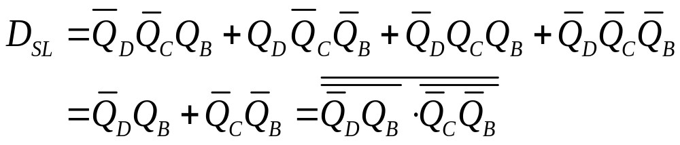
4、由状态转移表求得反馈逻辑函数
输出状态 |  |  | 反馈
Q_{B} | Q_{C} | Q_{D} | D_{SL}
1 | 0 | 1 | 0
0 | 1 | 0 | 0
1 | 0 | 0 | 1
0 | 0 | 1 | 1
0 | 1 | 1 | 0
1 | 1 | 0 | 1
0 | 0 | 0 | 1
1 | 1 | 1 | 0
将输出状态与反馈状态联系起来，原来的问题就转变成了一个函数问题。
可以用门电路，也可以用数据选择器74151来解决。
如果用门电路实现，请注意一定只能用与非门、非门来做

Slide 18
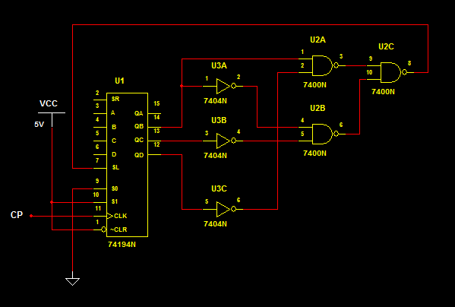
Q_{A}~Q_{D}任何一路都可作为输出F

Slide 19
CP选用1kHz，0V/5V的脉冲信号。
用Q_{A}、Q_{B}、Q_{C}、Q_{D}均可作为最终的输出F。
用示波器观察CP与F的关系，注意触发条件选择。
101001的序列码，CP=1kHz
特征脉冲： 1 11 0 00
极性： 正 正 负 负
脉宽： 1ms 2ms 1ms 2ms
条件： ≤ ≥ ≤ ≥

Slide 20

画多路波形图的规范
重要
首先画出CP波形，CP波形的周期数为周期最长的一路信号的时间长度，在此基础上再前、后各外延一个完整的CP周期。
然后依次画其他各路信号。核对各信号与CP波形之间严格的时间对应关系（各高低电平的起、止位置要精确）。
标出周期的起、止位置（|←T→|）。周期的起点通常从计数最小的状态开始，或者题目信息给定的初始状态开始，不要随意从其他状态开始画，以免引起误解。
左侧标注每个信号的名称。
直尺画图！
CP
凡是不按照规范画图的，作业都无成绩！！
F
T

Slide 21
预习：
P111，连续时间系统的模拟，图5.56，5.57两题
复习：
上半学期第一节课，网络的相频幅频特性，Multisim软件中分析问题的方法。

Slide 22
移位寄存器，右移的设计

Slide 23
功能 | 输入 |  |  |  |  |  |  |  |  |  | 输出
 | C_{LR} | S₁ | S₀ | CP | D_{SL} | D_{SR} | A | B | C | D | Q_{A} | Q_{B} | Q_{C} | Q_{D}
清除 | 0 | × | × | × | × | × | × | × | × | × | 0 | 0 | 0 | 0
送数 | 1 | 1 | 1 | ↑ | × | × | a | b | c | d | a | b | c | d
右移 | 1 | 0 | 1 | ↑ | × | 1 | × | × | × | × | 1 | Q_{An} | Q_{Bn} | Q_{Cn}
 | 1 | 0 | 1 | ↑ | × | 0 | × | × | × | × | 0 | Q_{An} | Q_{Bn} | Q_{Cn}
左移 | 1 | 1 | 0 | ↑ | 1 | × | × | × | × | × | Q_{Bn} | Q_{Cn} | Q_{Dn} | 1
 | 1 | 1 | 0 | ↑ | 0 | × | × | × | × | × | Q_{Bn} | Q_{Cn} | Q_{Dn} | 0
保持 | 1 | 0 | 0 | × | × | × | × | × | × | × | 保持
 | 1 | × | × | 0 | × | × | × | × | × | ×
右移：D_{SR}→Q_{A} → Q_{B} → Q_{C} → Q_{D}
左移：Q_{A} ← Q_{B} ← Q_{C} ←Q_{D} ← D_{SL}

Slide 24
实验报告要求：
用右移法，设计101100的序列码，在实验报告思考题部分写出完整的设计过程。

Slide 25
设计方法
1、初定74194输出的位长n：序列信号的模长M=6。根据2^{n-1}≤ M ≤2^{n}，暂时考虑n=3。
2、确定数据移动方向
要求74194数据右移，S₁S₀=“01”，
D_{SR}→Q_{A}→Q_{B}→Q_{C}→Q_{D，}考虑Q_{A}Q_{B}Q_{C}作为输出端
(所谓“左移/右移”其实影响的只是几个输出端之间数据的流动关系，流动关系确定下来，其实后面的分析就与“左/右方向”没有任何关系了。写成D_{SR}→Q_{A}→Q_{B}→Q_{C}→Q_{D}和写成Q_{D}←Q_{C}←Q_{B}←Q_{A}←D_{SR}没有任何区别)

Slide 26
序列码：1 0 1 1 0 0 1 0 1 1 0 0
Q_{C}← Q_{B}← Q_{A}← D_{SR}
1 0 1 1
0 1 1 0
1 1 0 0
1 0 0 1
0 0 1 0
0 1 0 1
……
这里的分析，其实是对时间来作分析，与“左移/右移”并无关系，所以千万不要出现下面这种分析：
1 0 1 1 0 0 1 0 1 1 0 0
输出序列码

Slide 27
3、建立状态转移表
输出状态 |  |  | 反馈
Q_{C} | Q_{B} | Q_{A} | D_{SR}
1 | 0 | 1 | 1
0 | 1 | 1 | 0
1 | 1 | 0 | 0
1 | 0 | 0 | 1
0 | 0 | 1 | 0
0 | 1 | 0 | 1
分析得知，无重码
0 | 0 | 0 | 1
1 | 1 | 1 | 0
有两个偏离态，通过反馈，使其回到有效状态，实现自启动性

Slide 28
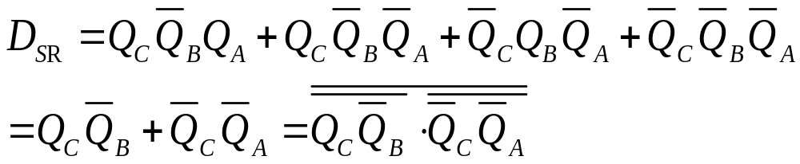
4、由状态转移表求得反馈逻辑函数
输出状态 |  |  | 反馈
Q_{C} | Q_{B} | Q_{A} | D_{SR}
1 | 0 | 1 | 1
0 | 1 | 1 | 0
1 | 1 | 0 | 0
1 | 0 | 0 | 1
0 | 0 | 1 | 0
0 | 1 | 0 | 1
0 | 0 | 0 | 1
1 | 1 | 1 | 0
将输出状态与反馈状态联系起来，原来的问题就转变成了一个函数问题。
可以用门电路，也可以用数据选择器74151来解决。
如果用门电路，请注意一定只用与非门、非门来实现！！

Slide 29
